Slide 1
Формирование и развитие международных сетевых программ:
опыт СПбГЭУ
Наталия В. Бурова,
директор Международного института
экономики и политики СПбГЭУ

Slide 2
Под сетевой формой реализации образовательных программ понимается организация обучения с использованием ресурсов нескольких организаций, осуществляющих образовательную деятельность, в том числе иностранных, а также при необходимости, с использованием ресурсов иных организаций.
(часть 1 ст.13 и ст.15 273-ФЗ «Об образовании в Российской Федерации»;
«Методические рекомендации по организации образовательной деятельности с использованием сетевых форм реализации образовательных программ» (Приложение письму Министерства образования и науки Российской Федерацииот 25 августа 2015 г. № АК-2563/05)

Slide 3
Под сетевой формой реализации образовательных программ можно понимать
- программы двойного диплома – завершаемые выдачей документа об образовании обучающемуся каждой организацией
- совместные образовательные программы – завершаемые выдачей одного документа об образовании (диплома от вуза-партнера и сертификат от вуза, реализующего программу)
= Международные сетевые образовательные программы

Slide 4
Международные образовательные (сетевые) программы СПбГЭУ реализуются с середины 1990-х гг.
Относятся к стратегическим инновациям в области образования (программы двойного диплома, импорт и экспорт ОУ, интеграция с профессиональным сообществом)
Реализуются в формате ООП и как ДОУ
Содержат инновационные технологии
Имеют пакет регламентирующих документов

Slide 5
Международная образовательная программа ВО – это комплекс образовательных характеристик, согласованных договорами о сотрудничестве и об условиях реализации программы между вузами, направленный на формирование набора компетенций (знаний, умений и навыков), соответствующих определенному уровню квалификации (бакалавра, магистра).
Международная сетевая программа ВО может реализовываться как в рамках ООП, так и в качестве ДОУ.

Slide 6
Сетевые формы реализации ОП относятся к инновационному пути университетского сотрудничества.
Традиционные виды сотрудничества: студенческая и преподавательская мобильность
Инновационные виды сотрудничества:
- Создание совместных дисциплин;
- создание совместных /программ двойного диплома на уровне бакалавриата, магистратуры, аспирантуры;
- создание консорциумов вузов

Slide 7
Программа двойного диплома – это МОП, характеризующаяся внебюджетным финансированием реализации, доступная студентам РФ и иных стран, при условии соответствия нормам и правилам приема в вузы РФ и страны вуза-партнера, осуществляемая в формате основной образовательной программы, и предполагающая выдачу двух национальных дипломов определенного уровня (бакалавра, магистра, доктора) при условии выполнения обучающимися совместно разработанного учебного плана.
Совместная образовательная программа - это МОП, характеризующаяся внебюджетным финансированием реализации, доступная студентам РФ и иных стран, осуществляемая в формате дополнительной образовательной услуги в рамках действующей образовательной лицензии российского вуза, и предполагающая выдачу студентам российского вуза иностранного диплома определенного уровня (бакалавра, магистра) при условии выполнения обучающимися совместно разработанного учебного плана.

Slide 8
Основные этапы разработки
международных сетевых программ
Поиск вуза-партнера
Согласование целей и задач вузов-партнеров
Уровень, содержание, формат программы
Условия реализации программы
Ответственность вузов-партнеров
Источники финансирования (внутренние-внешние)
Этапы становления и соответствующее изменение статуса программы
Необходимость получения дополнительных аккредитаций
Принятие окончательного решения о запуске международной образовательной программы

Slide 9
Основные этапы разработки
международных сетевых программ
Заключение договоров (соглашений) о порядке реализации программы:
- договор о сотрудничестве (так называемое «рамочное соглашение»);
- соглашение о реализации конкретной программы;
- соглашение о финансовых условиях реализации конкретной программы
Продвижение программы на рынке образовательных услуг
Отбор кандидатов и Набор студентов и слушателей
Реализация Программы

Slide 10
Содержание соглашения о порядке реализации Программы
Цель соглашения
Организация обучения, промежуточного и итогового контроля на Программе
Организационные аспекты реализации программы
Отбор кандидатов и условия приема
Педагогическое руководство и реализация Программы
Управление и финансирование Программы

Slide 11
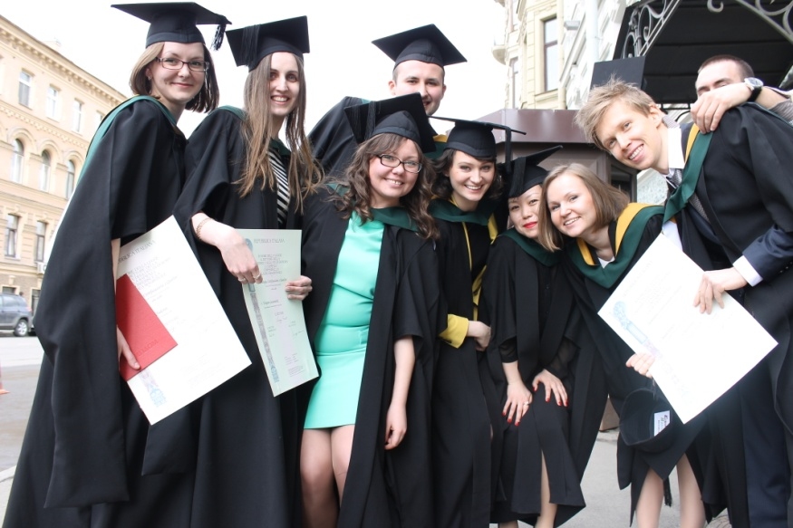
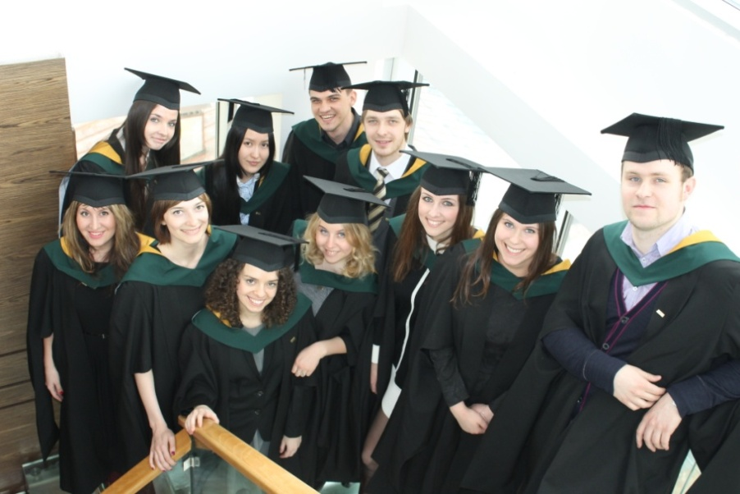
МИЭП – особое подразделение, занятое реализацией МОП
Бакалавриат и магистратура
Ведущие университеты Франции, Италии и Германии
Инновационные технологии и интерактивное обучение
Обучение на иностранном языке
Программы мобильности
Перспективы трудоустройства

Slide 12
МИЭП выполняет функции факультета по всем студентам ООП– зачисление, ведение зачеток, ведомостей, выдача дипломов.
МИЭП выполняет функции выпускающей кафедры – разработка РУП по каждой программе, комплектование ППС программ, академическое и научное руководство программой, научное руководство работой магистрантов.
МИЭП выполняет согласованные функции международного департамента, ведя прямые переговоры с вузами-партнерами по всем вопросам функционирования МОП.
МИЭП выполняет функции ЦФО: формирование и исполнение годового бюджета по реализации международных программ.
МИЭП выполняет функции контрактного отдела: заключение договоров о возмездном оказании услуг, срочные трудовые договоры с внешними преподавателями.
МИЭП ведет политику по продвижению всех программ МИЭП, путем ведения сайта www.miep.unecon.ru, издания брошюр, плакатов, участия в образовательных выставках, организации открытых лекций приглашенных профессоров.

Slide 13
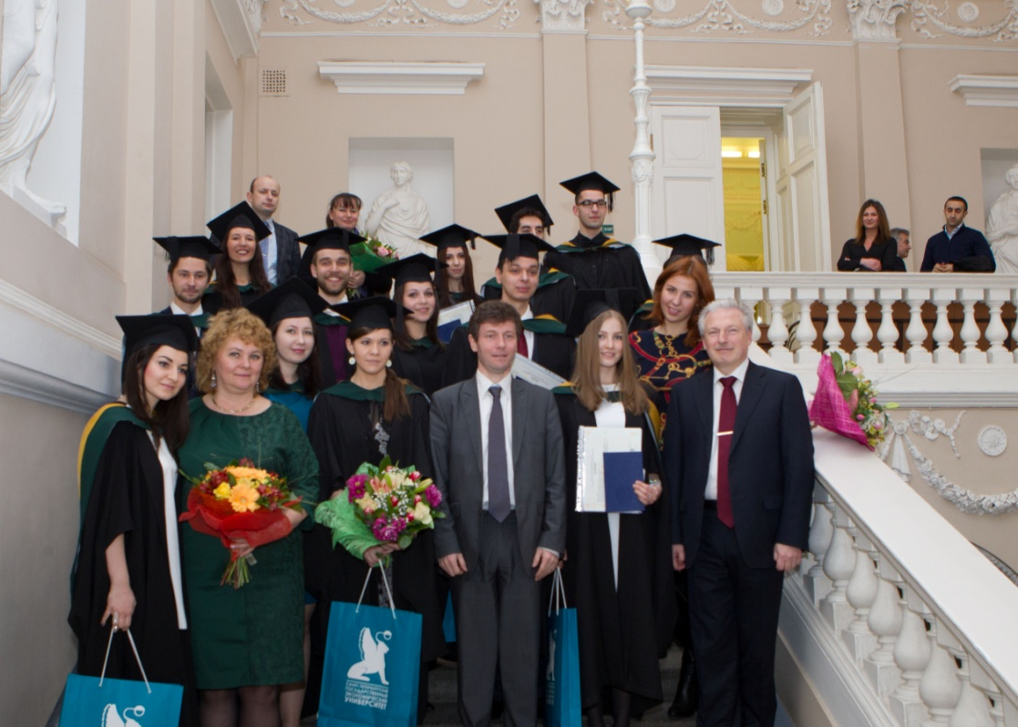
Основные образовательные программы
Уровень: магистратура

Slide 14
Российско-немецкая программа «Master of International Business Administration / Technology-oriented Management» с Брауншвейгским техническим университетом
Российско-итальянская программа в рамках программы двойного диплома European Master «Economy of Enterprise, Quality and Innovations» с Университетом Ла Сапиенца
Российско-французская программа «International Management» c Университетом Анже
Российско-французская программа «Corporate finance, Control and Risks» с Университетом Париж Дофин.

Slide 16
Международная магистерская программа двойного диплома «Финансовый менеджмент, учет и управление рисками»
2 года обучения (120 ECTS) на английском языке + изучение дополнительно французского языка
Модульная форма обучения (студентами в течение нескольких недель изучается конкретная дисциплина, после чего выполняются задания и сдается экзамен)
Ведущие преподаватели России и ЕС, учебная поездка в Париж на 10 дней
Отбор на программу осуществляется по конкурсу:
по результатам междисциплинарного экзамена по направлению «Менеджмент» и экзамена по английскому языку
по итогам мотивационного собеседования
Студенты получают 2 государственных диплома: один – российский (диплом СПбГЭУ), второй – французский (диплом Париж-Дофин)
Занятия проходят в вечернее время (с 17-00 до 21-00) и в выходные дни (1-2 раза в месяц)

Slide 18
Международная магистерская программа двойного диплома
«Международное бизнес-администрирование / Менеджмент высокотехнологичных предприятий»
2 года обучения (120 ECTS) на английском языке + изучение дополнительно немецкого языка
Модульная форма обучения (студентами в течение нескольких недель изучается конкретная дисциплина, после чего выполняются задания и сдается экзамен)
Ведущие преподаватели России и ЕС, учебная поездка в Брауншвейг от 4 недель до семестра
Отбор на программу осуществляется по конкурсу:
по результатам междисциплинарного экзамена по направлению «Менеджмент» и экзамена по английскому языку
Студенты получают 2 государственных диплома: один – российский (диплом СПбГЭУ), второй – немецкий (диплом Брауншвейгского университета)
Занятия проходят в вечернее время (с 17-00 до 21-00) и в выходные дни (1-2 раза в месяц)
Стипендиальная поддержка DAAD
по итогам мотивационного собеседования

Slide 20
Международная магистерская программа двойного диплома
«Экономика предприятия, качество и инновации»
2 года обучения (120 ECTS) на английском языке + изучение дополнительно итальянского языка
Модульная форма обучения (студентами в течение нескольких недель изучается конкретная дисциплина, после чего выполняются задания и сдается экзамен)
Ведущие преподаватели России и ЕС, учебная поездка в Италию на 1 семестр
Отбор на программу осуществляется по конкурсу:
по результатам междисциплинарного экзамена по направлению «Экономика» и экзамена по английскому языку
Студенты получают 2 государственных диплома: один – российский (диплом СПбГЭУ), второй – итальянский (диплом Ла Сапиенца)
Занятия проходят в вечернее время (с 17-00 до 21-00) и в выходные дни (1-2 раза в месяц)
по итогам мотивационного собеседования

Slide 21
Как поступить на сетевые магистерские программы двойного диплома?
Прием документов:
27 июня 2016 – 26 августа 2016
Вступительные испытания:
экзамен по направлению «Менеджмент» и экзамен по английскому языку
Приказ о зачислении:
5 сентября 2016
Начало обучения:
15 сентября 2016

Slide 22
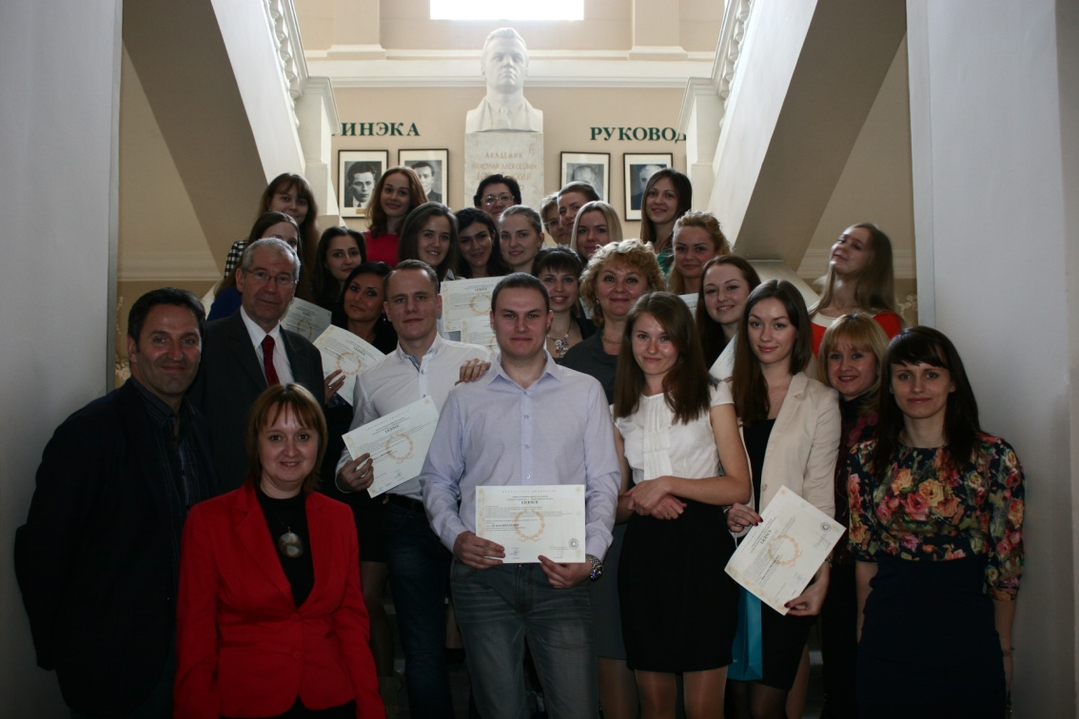
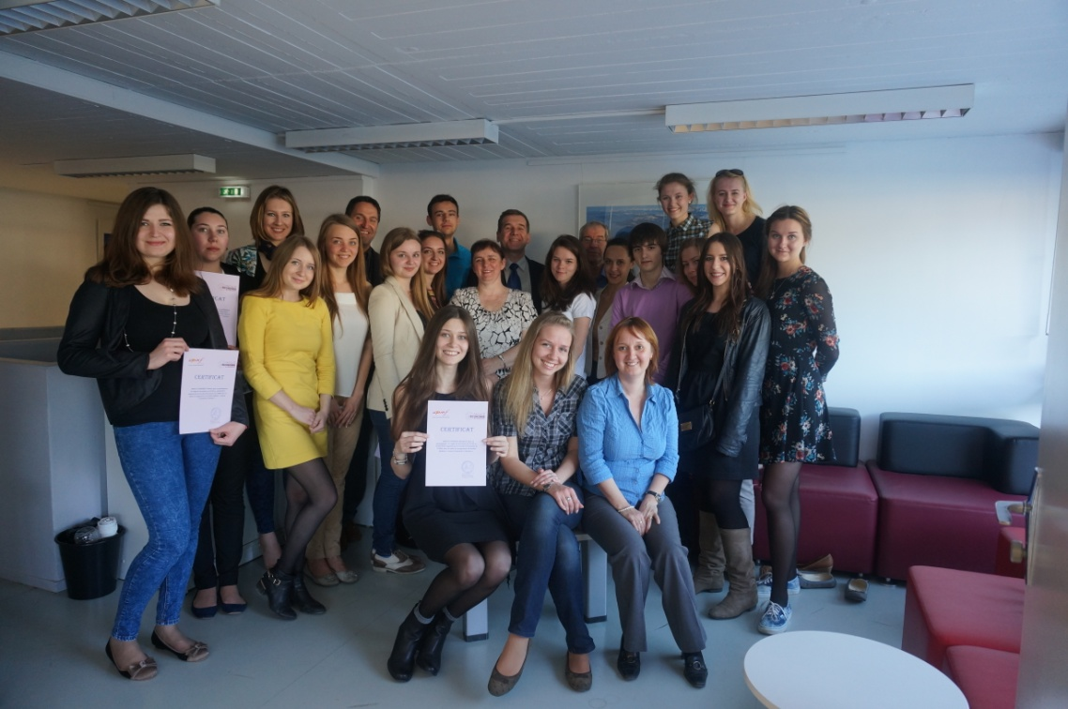
Дополнительные образовательные программы
Параллельное обучение

Slide 24
Российско-французская бакалаврская программа
по экономике и управлению
в партнерстве с университетом им. Пьера Мендес Франса (Гренобль, Франция)
Программа доступна студентам после 1 года обучения в вузе, свободно владеющим французским или английским языком
Срок обучения на программе – 3 года, предусмотрены учебные поездки
Для студентов старших курсов возможно поступление на 2-й или 3-й год обучения на Российско-французской бакалаврской программе
Отбор на программу осуществляется по конкурсу:
по результатам языковых тестов
по итогам мотивационного собеседования
Студенты получают студенческие билеты французского университета и государственный французский диплом
Дополнительное изучение второго языка (на английской секции – французский, на французской – английский)
Трое лучших студентов 1го и 2го года обучения получают 100% скидку на следующий год обучения

Slide 26
На заседании 21 декабря 2015г. диссертационный совет Д 212.354.17 принял решение присудить Цой Екатерине Владиславовне ученую степень кандидата экономических наук.
Российско-немецкие программы с Хагенским заочным университетом
Бакалавриат и магистратура на немецком языке
Срок обучения – 4 семестра
Индивидуальная сокращенная программа обучения в дистанционной форме
Отбор на программу осуществляется по конкурсу:
по результатам языковых тестов
Студенты получают немецкий государственный диплом о высшем экономическом образовании
Возможность прохождения практики в Германии
Возможность получения стипендии DAAD

Slide 27
Ста
Статистика подготовленных выпускников международных программ СПбГЭУ
За период | Европейские Дипломы уровня Бакалавра | Европейские дипломы уровня Магистра
1999-2004 г.г. | 148 | 90
2005-2015 г.г. | 460 | 454
ИТОГО | 608 | 544

Slide 28
Международные образовательные программы СПбГЭУ –
программы с инновационными технологиями
Преподавание на иностранном языке
Профессорско-преподавательский состав из России и Европы
Мастер-классы, видео-конференции, кейсы (имитация работы в реальной бизнес-среде), тренинги, открытые лекции практиков и профессоров, круглые столы
Педагогическая платформа Докеос, Moodle
Научные студенческие конференции на иностранном языке
Концепция тематических ресурсных центров (создание сети единомышленников, функция накопления информации (закрытой и открытой)
Участие и проведение образовательных выставок, создание презентационных буклетов

Slide 29
Факторы успеха международной образовательной программы
Рынок труда
Учебный план, соответствующий запросам рынка
общество
государство
финансиру-ющие фонды
УНИВЕРСИТЕТ
репутация;
стратегия;
администра-ция
УНИВЕРСИТЕТ
репутация;
стратегия;
администра-ция
общество
государство
финансиру-ющие фонды
общее видение
преподаватели
Учебный план и орг-ция обучения, соответствующие запросам рынка
Студенты

Slide 30
Факторы успеха, диктуемые рынком
Рынок труда
Учебный план, соответствующий запросам рынка
общество
государство
финансиру-ющие фонды
УНИВЕРСИТЕТ
репутация;
стратегия;
администра-ция
УНИВЕРСИТЕТ
репутация;
стратегия;
администра-ция
общество
государство
финансиру-ющие фонды
наличие спроса на выпускников;
развитие востребованных компетенций;
известный бренд;
удобная организация учебного процесса
общее видение
преподаватели
Учебный план и орг-ция обучения, соответствующие запросам рынка
Студенты

Slide 31
Факторы успеха, обусловленные университетским сотрудничеством
Рынок труда
соответствие стратегиям международного развития вузов;
связь дисциплин в рамках учебного плана;
единство педагогического подхода;
ИКТ;
административные процессы
Учебный план, соответствующий запросам рынка
общество
государство
финансиру-ющие фонды
УНИВЕРСИТЕТ
репутация;
стратегия;
администра-ция
УНИВЕРСИТЕТ
репутация;
стратегия;
администра-ция
общество
государство
финансиру-ющие фонды
общее видение
преподаватели
Учебный план и орг-ция обучения, соответствующие запросам рынка
Студенты

Slide 32
Факторы успеха, связанные с внешними институтами
Рынок труда
Учебный план, соответствующий запросам рынка
общество
государство
финансиру-ющие фонды
УНИВЕРСИТЕТ
репутация;
стратегия;
администра-ция
УНИВЕРСИТЕТ
репутация;
стратегия;
администра-ция
общество
государство
финансиру-ющие фонды
участие в Болонском процессе;
сопоставимость академических степеней;
нострификация иностранных дипломов;
привлекательность города / страны для жизни;
возможность получения дополнительного финансирования
общее видение
преподаватели
Учебный план и орг-ция обучения, соответствующие запросам рынка
Студенты

Slide 33
Международный Институт Экономики и Политики СПбГЭУ
наб. канала Грибоедова 30/32 (2-я лестница, этаж 1)
Тел.: (812) 310-1957, (812) 310-4581
Факс: (812) 710-5586
Web: http://miep.unecon.ru
miep@unecon.ru
nbourova@unecon.ru
http://vk.com/unecon.miep

